Slide 1
Fiebre de origen desconocido
Juan Esteban Vélez Hernández
Residente Medicina Interna
Universidad de Antioquia

Slide 2
Definición
Petersdorf & Beeson: Fiebre > 38.3 en varias ocasiones, persiste sin diagnóstico por 3 semanas aún después de 1 semana de proceso diagnostico hospitalario. 1961.
Durack & Street: 3 días de investigación hospitalaria. 4 subgrupos: 1) FOD Clásica 2) FOD Nosocomial 3) FOD paciente neutropenico 4) FOD paciente con VIH. 1991.
Bennett, John E. Dolin, et al. (2019 ) Principles and Practice of Infectious Diseases

Slide 3
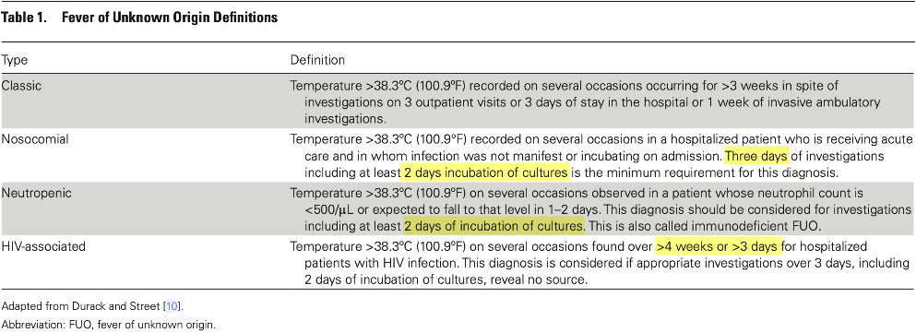
Wright, W. F., & Auwaerter, P. G. (2020). Open Forum Infectious Diseases, 7(5).

Slide 4
Termoregulación y la respuesta febril
Willam Harvey´s.
Claude Bernard´s.
Nuevo modelo: VGNC L-T H-T —> TRB.
Fiebre Infecciosa.
Pirógeno Exógeno (LPS) —> Pirógeno Endógeno.
IL1, IL6, TNF & INFs —> R. Preoptica —> PGE2.
S. Simpático —> NE —> Vasoconstricción y BAP.
ACH —> Escalofríos.
Sistema inmune innato
Wright, W. F., & Auwaerter, P. G. (2020). Open Forum Infectious Diseases, 7(5).

Slide 5
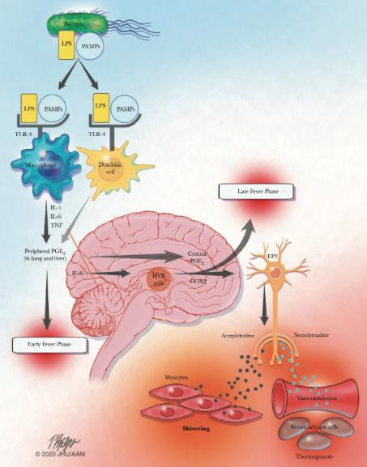
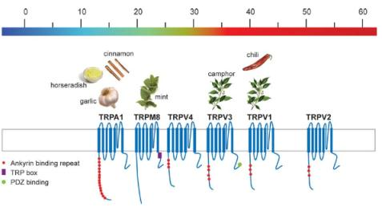
Wright, W. F., & Auwaerter, P. G. (2020). Open Forum Infectious Diseases, 7(5).

Slide 6
FOD clásica
5 categorías.
Infecciosa.
Neoplasia.
Inflamatoria - enfermedad de tejido conectivo.
Miscelanea.
Sin diagnóstico.
Bennett, John E. Dolin, et al. (2019 ) Principles and Practice of Infectious Diseases

Slide 7
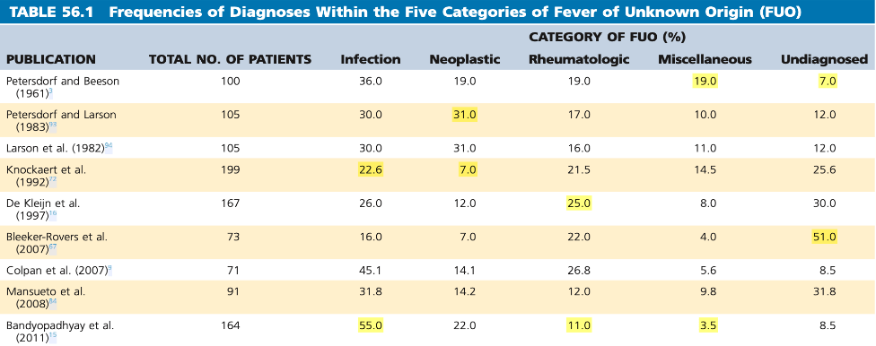
Bennett, John E. Dolin, et al. (2019 ) Principles and Practice of Infectious Diseases

Slide 8
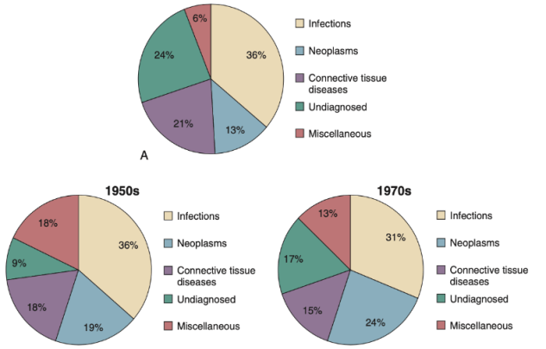
Bennett, John E. Dolin, et al. (2019 ) Principles and Practice of Infectious Diseases

Slide 9
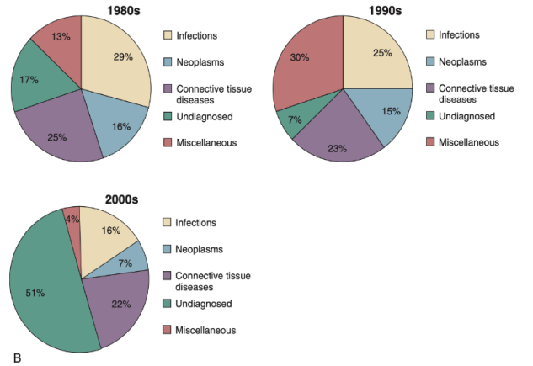
Bennett, John E. Dolin, et al. (2019 ) Principles and Practice of Infectious Diseases

Slide 10
Enfoque diagnóstico
Generalmente no condiciones raras, más sí manifestaciones atípicas de enfermedades comunes.
1) Historia Clínica
“Cornerstone” —> laboratorios.
Viajes recientes.
Animales, mascotas.
Contactos epidemiológicos.
Antecedentes (FOD, L&L, E reumatológica, quirúrgicos).
FOD recurrente ** raras.
Grupos poblacionales.
Bennett, John E. Dolin, et al. (2019 ) Principles and Practice of Infectious Diseases

Slide 11
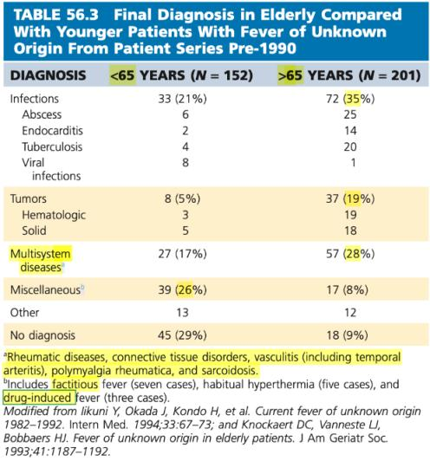
Grupos poblacionales
Bennett, John E. Dolin, et al. (2019 ) Principles and Practice of Infectious Diseases

Slide 12
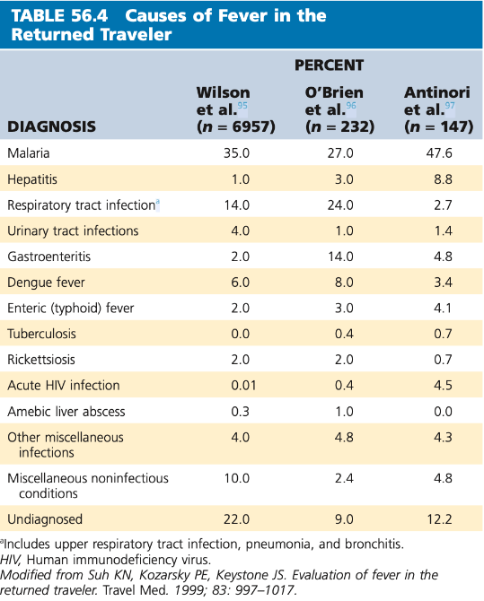
Grupos poblacionales
Bennett, John E. Dolin, et al. (2019 ) Principles and Practice of Infectious Diseases

Slide 13
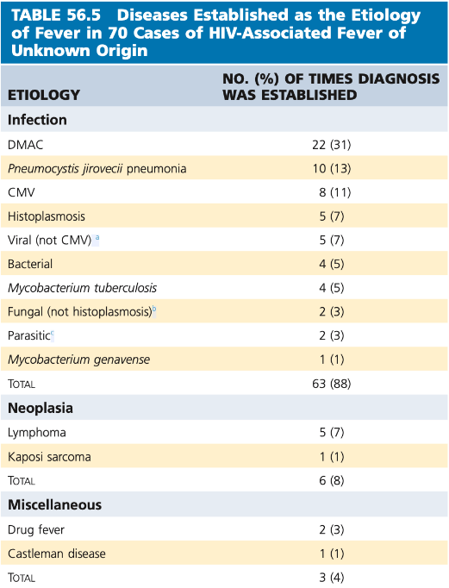
Grupos poblacionales
Bennett, John E. Dolin, et al. (2019 ) Principles and Practice of Infectious Diseases

Slide 14
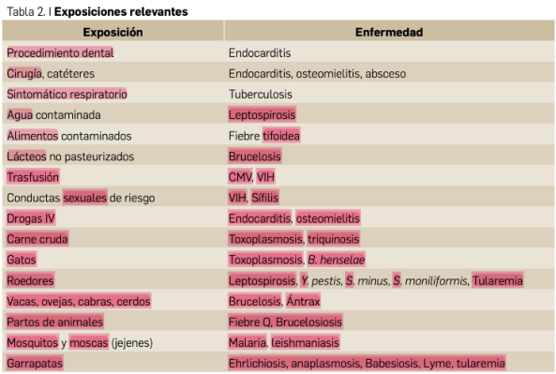

Slide 15
Enfoque diagnóstico
2) Verificación Fiebre & Patrón Febril
NIH 347 pacientes —> 35% No significativa o facticia.
Patrón febril (terciana, cuartana).
No relación T - bacteremia.
Bennett, John E. Dolin, et al. (2019 ) Principles and Practice of Infectious Diseases

Slide 16
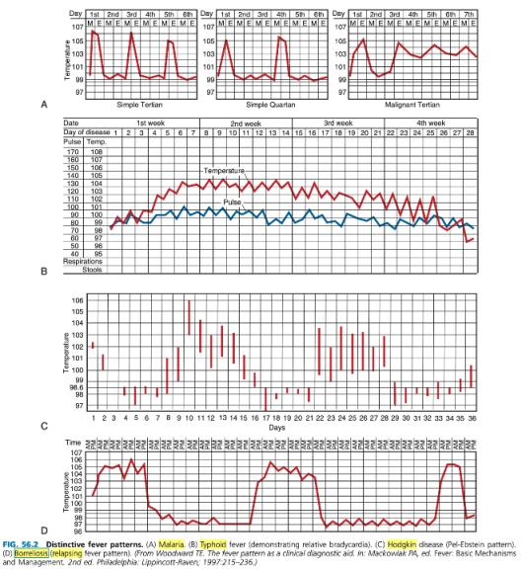
Bennett, John E. Dolin, et al. (2019 ) Principles and Practice of Infectious Diseases

Slide 17
Enfoque diagnóstico
3) Examen físico
Sutiles, examen físico repetido.
60% hallazgos —> Dx.
1/2 —> Examen físico repetido.
Búsqueda exhaustiva g. Linfadenopatía.
Bennett, John E. Dolin, et al. (2019 ) Principles and Practice of Infectious Diseases

Slide 18
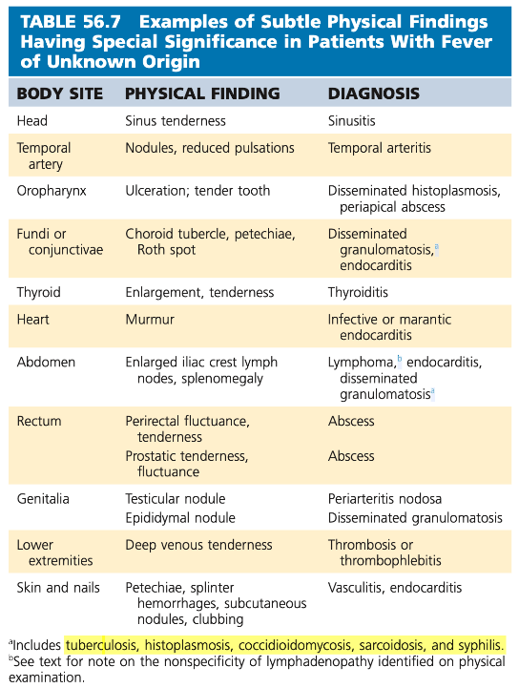
Bennett, John E. Dolin, et al. (2019 ) Principles and Practice of Infectious Diseases

Slide 19
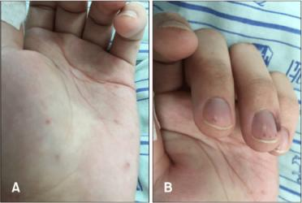
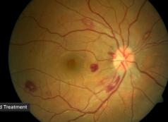
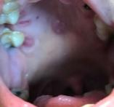
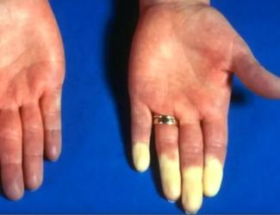

Slide 20
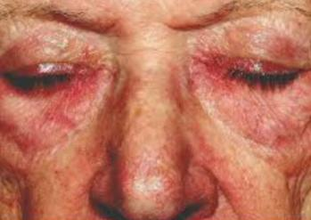
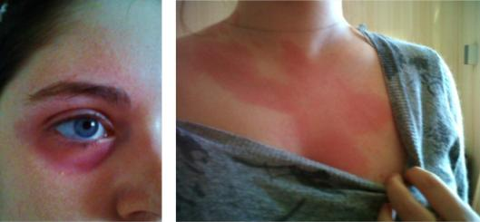
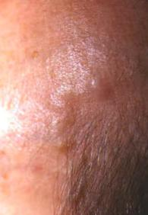
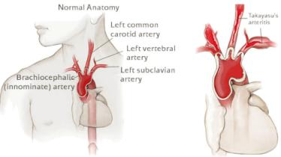

Slide 21
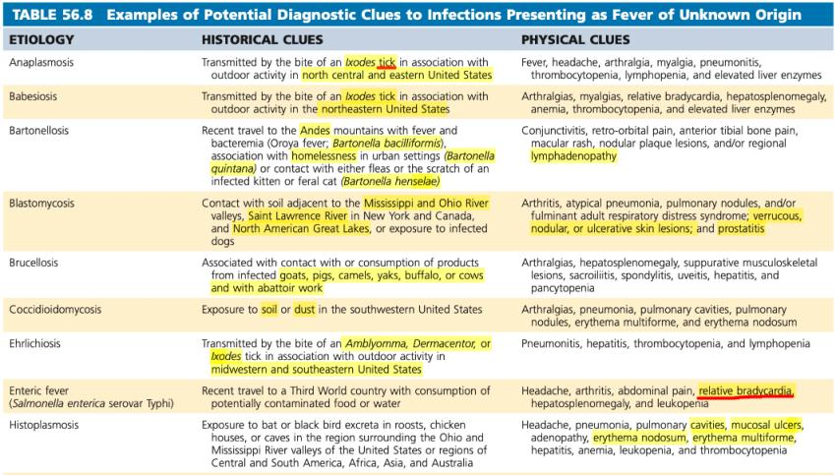
Bennett, John E. Dolin, et al. (2019 ) Principles and Practice of Infectious Diseases

Slide 22
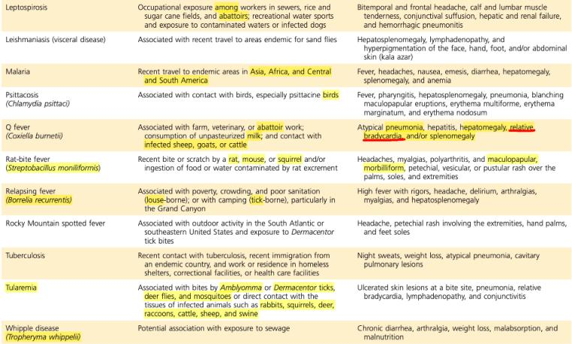
Bennett, John E. Dolin, et al. (2019 ) Principles and Practice of Infectious Diseases

Slide 23
Enfoque diagnóstico
Clasificar 1 de 4 grupos diagnósticos
3) Pruebas de laboratorio
Enfoque escalonado - Pruebas básicas.
Enfoque según Potential Diagnostic Clues PDC.
No invasivo (1/4 casos) —> Invasivo.
4) Imágenes
CT S 82% Chest, S 92% Abdominal CT.
PET/CT S 92% E 86% - MRI/DWI.
Bennett, John E. Dolin, et al. (2019 ) Principles and Practice of Infectious Diseases

Slide 24
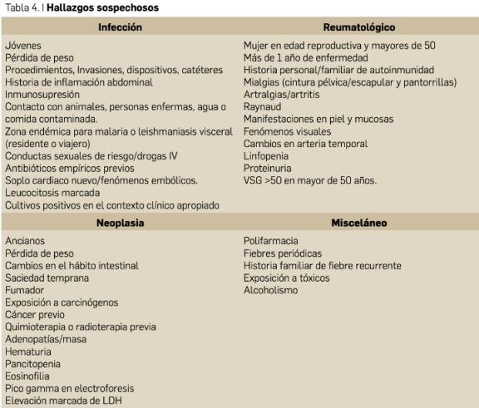
Neutropenia periódica
Rosai Dorfman
Kikuchi´s Disease
Facticia
FMF / Hiper IgD

Slide 25
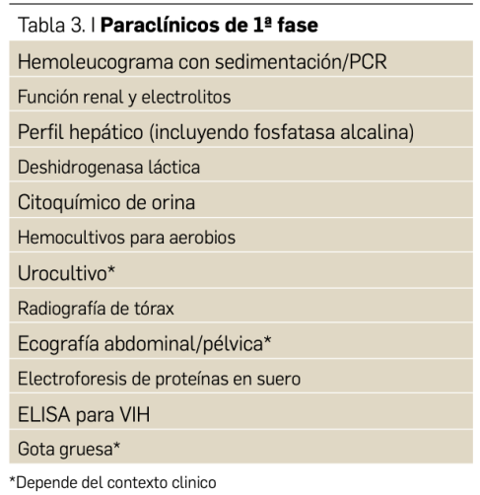

Slide 26
Enfoque diagnóstico
3.1) Patrón de compromiso de órgano
SLE —> Raro el compromiso hepático.
Esplenomegalia—> Endocarditis S, raro hepatomegalia.
Bennett, John E. Dolin, et al. (2019 ) Principles and Practice of Infectious Diseases

Slide 27
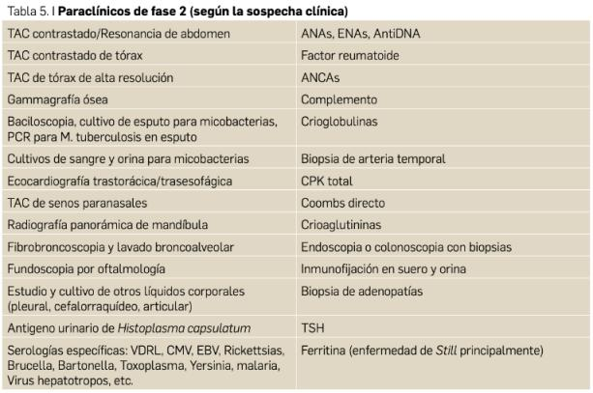

Slide 28
24 pacientes FOD
WB MRI (1.5 T, Siemens)
Pre-contrast T1 VIBE head, WB STIR & EPI-DWI coronal, Axial E-DWI
Axial T1 VIBE post contrast (Gadoterate)
Tavakoli, A. A., Reichert, et al (2020). BMC Medical Imaging, 20(1).

Slide 29
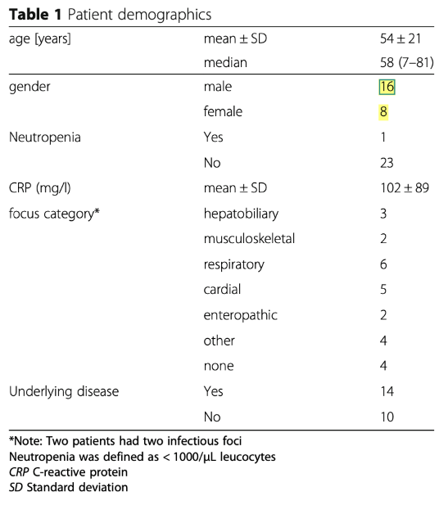
Tavakoli, A. A., Reichert, et al (2020). BMC Medical Imaging, 20(1).

Slide 30
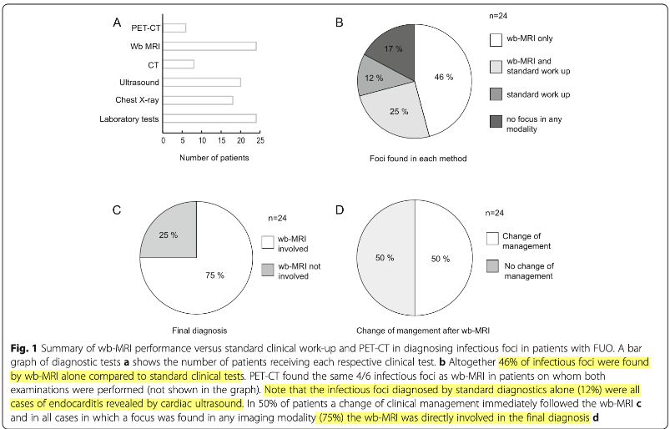
Tavakoli, A. A., Reichert, et al (2020). BMC Medical Imaging, 20(1).

Slide 31
Tavakoli, A. A., Reichert, et al (2020). BMC Medical Imaging, 20(1).

Slide 32
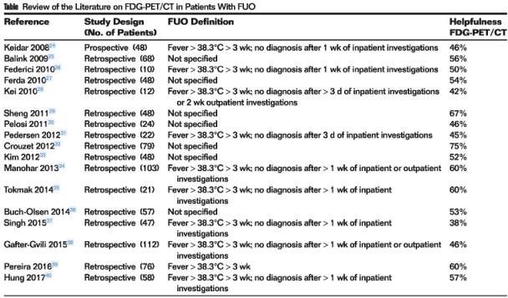
Kouijzer, I. J. E., Mulders-Manders, C. M., et al. (2018, March 1). Seminars in Nuclear Medicine, Vol. 48, pp. 100–107.

Slide 33
PET/CT - WB MRI
Conclusiones
wb-MRI imagen adecuada para el diagnóstico de FOD con otras imágenes negativas, en vez de CT o PET-CT. Se requieren cohortes de mayor tamaño prospectivas.
PET-CT técnica ayuda al diagnóstico en FOD con pocas claves dx.
Tavakoli, A. A., Reichert, et al (2020). BMC Medical Imaging, 20(1).
Kouijzer, I. J. E., Mulders-Manders, C. M., et al. (2018). Seminars in Nuclear Medicine, Vol. 48, pp. 100–107.

Slide 34
Procedimientos invasivos
Biopsia excisional u otras.
<50% rendimiento diagnóstico.
Media 3 Bx —> Dx.
Excepción —> Bx arteria temporal (>55a - VSG 50 a 100).
Otras: Pruebas Moleculares
Fiebre mediterranea familiar.
Bennett, John E. Dolin, et al. (2019 ) Principles and Practice of Infectious Diseases

Slide 35
BIOPSIA | INDICACIÓN
Médula ósea | Alteración HLG - N hematológicas (extendido formas inmaduras mieloides, eritroides, dacriocitos ++) sospecha infecciones (Salmonella, Histoplasma, Leishmania, TB)
Hepática | Común infiltración hepática FA - GGT (infiltrativo).
Bennett, John E. Dolin, et al. (2019 ) Principles and Practice of Infectious Diseases

Slide 36
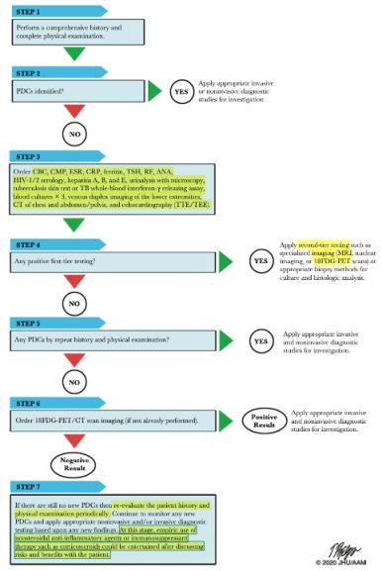
Wright, W. F., & Auwaerter, P. G. (2020). Open Forum Infectious Diseases, 7(5).

